Slide 1
欢迎你们进入《高等数学》课程学习阶段，合肥工业大学《高等数学》为国家一流课程，国家级精品课程，国家级数字化资源课程，课程改革曾获得国家级教学成果二等奖，安徽省一等奖等等，课程建设在国内久负盛名。教学团队为国家级教学团队，成员中有国家级教学名师朱士信，省级教学名师唐烁、张莉等，以及获得国家级，省级，校级讲课比赛一等奖的众多老师！教学力量在国内首屈一指。我们采用的教材为我国第一部数字化教材，并荣获2021年教材二等奖（已公示，全国仅13部），教材中提供了大量的教学资源。
为了大家更好的学习《高等数学》课程，请大家购买正版新教材，书籍背后的数字验证码（有效期一年）是我们学习数字资源的入口密码。

Slide 2
第一章 函 数
函数 — 研究对象
极限 — 研究方法、工具
连续 — 研究桥梁
分析基础

Slide 3
第一节 函数的概念
一、函数的定义
二、几种函数表示方法
三、极坐标
四、复合函数与反函数

Slide 4
预备知识
1、集合
1) 集合：具有某种特定性质的事物的总体. 如：实数集合 R
2) 区间：( 设a , b ∈ R , a < b )
表示法、运算及其法则和几个特殊集合
有限区间：
无限区间：

Slide 5
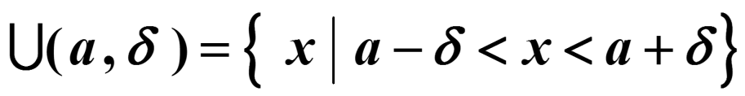
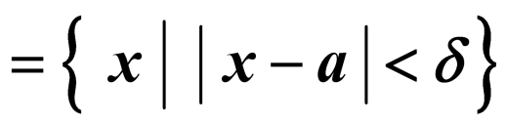
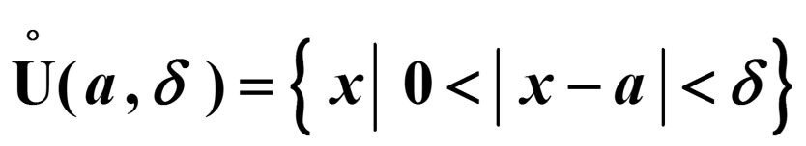


3) 邻域
(
)
a —邻域中心 , δ —邻域半径 .
a − δ
a
a + δ
去心邻域
左δ 邻域 :
右δ 邻域 :

Slide 6
一、函数的定义
2、函数
定义1. 设有两个变量x与y，数集 D ⊂ R, 若变量x在D内 任取一个确定的数值时，变量 y按照一定的对应
法则 f 总有唯一值与之对应，则称 y 是 x 的函数，
记作
y = f ( x), x ∈ D
x — 函数的自变量 y — 函数的因变量
D —定义域
{ y y = f ( x), x ∈ D} — 值域

Slide 7

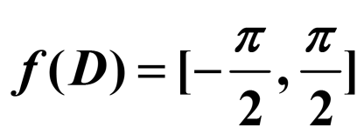




注：(1) 定义域是指使得函数有意义的自变量的取值范围．
a. 人为确定；例如, f (x)在[ a, b ]上有定义
b. 使实际问题有意义；例如, s = π r²
c. 使表达式有意义的自变量的集合.
例如, 反正弦函数
定义域：
值域
(2) 对应法则相当于数值转换器！

Slide 8
(3) 函数的两要素：定义域、对应法则
x² -1
f ( x) =
, g( x) = x + 1
不是同一函数
x -1
(4) 函数定义与变量所用的字母(符号)无关
s = t ² ,
y = x² ,
x = y²
(5) 同一对应法则可以有不同的表达式
x ≥ 0
,
x x < 0
⎧ x
⎨
f₁ ( x) = x ,
f ( x) =
f₃ ( x) = x
2
2
⎩

Slide 9
x² + y² = 1 确定了一个多值函数
(6) 多值函数及其单值分支.
如：
y = 1 − x²
为该多值函数的一个单值分支
(7) 函数图像
称平面点集
为函数
的图形，而
称为C 的方程.

Slide 10
二、函数几种表示方法
列表法 、图形法 、解析法 显函数
隐函数
参数方程表示的函数
解析法
积分上限函数 概率表示的函数 分段函数

Slide 11

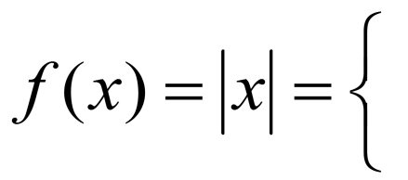






二、函数几种表示方法
1. 函数的分段表示
（函数y 在 x 的不同取值范围内有不同的表达式）
例1. 绝对值函数：
（ x=0 为分段点）

Slide 12
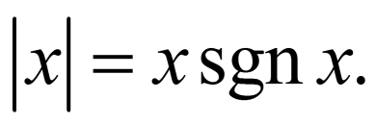
例2. 符号函数：
y
1
o
1，当 x > 0，
0，当 x = 0，
-1，当 x < 0.
y = sgn x =
x
− 1
．
其定义域为
值域为
注：
y = [x]
例3. 取整函数：
( [x] 表示取不超过x 的最大整数)
如
取整函数的定义域是
值域是整数集

Slide 13

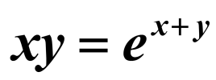
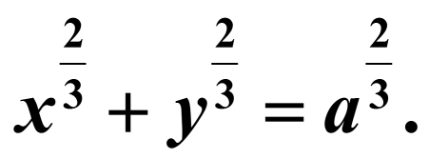
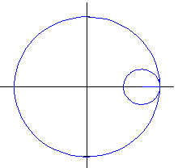
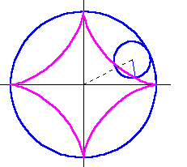
2. 函数的隐式表示（隐函数）
（变量 y 与x 的函数关系由一个二元方程F ( x , y ) = 0
所确定）
— 可显化： x + y =1
→ y = 1 - x
— 不可显化：
例4. 星形线（内摆线的一种）：
（当小圆在大圆内沿圆周滚动时, 小圆上的定点的轨迹）
a

Slide 14
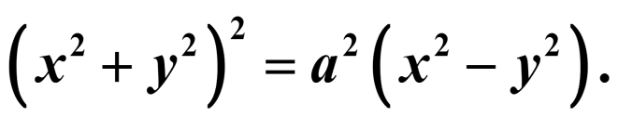
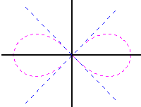
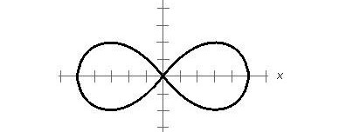
例5. 双扭线（伯努利双纽线 ）：
(设线段AB 长度为2a，满足： 的动点M 的轨迹)
A
B
a

Slide 15
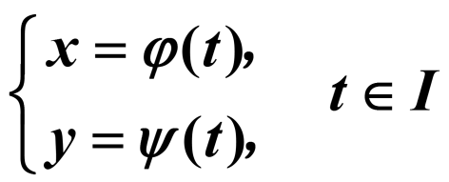
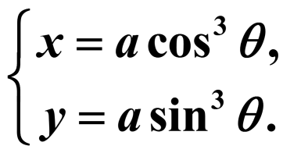
3. 函数的参数表示
通过引入第三个变量t，建立 t 与 x ， t 与 y 之间的函数
关系，间接地确定 y 与 x 之间的函数关系,
这类函数称为参变量函数，其中 t 称为参数.
例6. 星形线：
注：

Slide 16
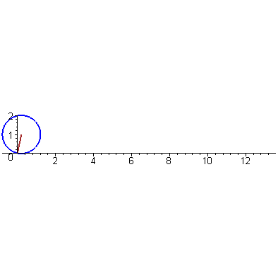
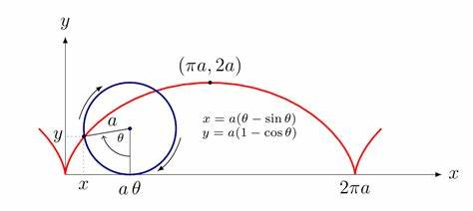
例7. 摆线（旋轮线 ）：
( t 表示圆滚动的角度)
2π
（圆沿直线滚动时圆上一定点的运动轨迹）

Slide 17
三、复合函数与反函数

Slide 20
注: 1°函数y = f (x)的反函数常记为： y = f ⁻¹ ( x)
2°单调函数必存在反函数(反之未必)，且反函数与
直接函数具有相同的单调性.

Slide 21


y
3°函数与其反函数的图形 关于直线 y = x 对称.
y = x
Q(b, a)
y = f ( x)
P(a, b)
o
x
例如 , 指数函数
y = e^{x} , x ∈ (−∞ , + ∞ )
对数函数
互为反函数 ,
它们都单调递增,
其图形关于直线 y = x 对称 .

